Slide 1
Chapter 04. 빅데이터 적재I
01. 빅데이터 적재 개요
02. 빅데이터 적재 활용 기술
03. 적재 아키텍처
04. 적재 환경구성
05. 적재 기능 구현
06. 적재 기능 테스트

Slide 2
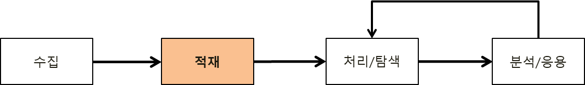
1. 빅데이터 적재 개요
1.1 빅데이터 적재 개념
1) 수집한 데이터를 어디에, 어떻게 저장할 것인가?
2) 데이터의 여러 관점의 여러 판단 기준들에 의해서 적재위치 와 적재방식이 달라질 수 있다. (그래서 어렵고 경험이 필요하다)
3) 엔지니어링/서비스 관점의 판단 기준
데이터의 발생 주기 : 일괄 배치성 vs 실시간 스트림
데이터의 형식 : 사전 검증 작업 필요 vs 사전 검증 작업 불필요 , 가공 처리 필요 vs 가공 처리 불필요
적재 후, 데이터 분석방식 +
분석 후, 데이터 활용성 +
활용하는 업무 시스템(서비스) 성격 : 분산파일(HDFS) vs NoSQL(HBase) vs 인메모리캐시(Redis)
적재 – 대용량
(배치성 처리)
수집
처리/탐색
분석/응용
적재 – 메세지
(실시간성 처리)

Slide 3
Chapter 04. 빅데이터 적재1
01. 빅데이터 적재 개요
02. 빅데이터 적재 활용 기술
03. 적재 아키텍처
04. 적재 환경구성
05. 적재 기능 구현
06. 적재 기능 테스트

Slide 4

2. 빅데이터 적재 활용 기술
2.1 하둡(Hadoop)
1) 하둡 소개
- 대용량 데이터의 분산 (저장 + 처리)를 도와 주는 빅데이터 기술의 핵심 소프트웨어 이다.
- 100% 자바로 구현되어 있으며 Unix 계열에서만 작동한다.
- 크게 두 가지 기능이 있다.
대용량 데이터의 분산 저장 : 분산 파일 시스템, HDFS
분산 저장된 대용량 데이터 처리(분석) : 분산 병렬 처리 기술, MapReduce
- 역사
1. 구글의 대용량 검색 서비스를 위한 검색엔진 개발에 쓰인 2 개의 기술 논문
The Google File System[2003], MapReduce: Simplified Data Processing on Large Cluster[2004]
2. 2005, 하둡 창시자 더그 커팅(Doug Cutting, Yahoo)의 Nutch / Lucene 검색 엔진 프로젝트의 서브 프로젝트로 시작
3. 2006, 하둡 프로젝트는 아파치 톱 레벨 프로젝트로 분리
4. 2013, 하둡 2.0 정식 버전
- 버젼별 차이점
1. 0.x 버전 : 개발용 버전, 추가적인 업데이트가 지속으로
되어 가는 버전이다.
2. 1.x 버전 : 0.20 버전 기반으로 릴리즈 된
안정화 버전이다.
3. 2.x 버전 : 0.22 버전 기반으로 릴리즈 된
버전으로 다수의 네임노드, YARN,
MapReduce2 아키텍처 등이 추가
도입되어 HA가 높아졌다.
Hadoop 0.18
Hadoop 0.19
Hadoop 0.20.2
Hadoop 0.20
Hadoop 0.20.1
Hadoop0.20.200
Y! security
Hadoop 0.21
Hadoop0.20.1
Greenplum
Hadoop 0.22
Hadoop0.20.203
Hadoop0.20.1
IBM
Hadoop 0.23
Hadoop 0.205
Hadoop 0.24
Trunk
Hadoop0.20.203
MS Azure
Hadoop 2.0
Hadoop 1.0

Slide 5
2. 빅데이터 적재 활용 기술
- 유사 프로젝트
GFS(Google File System), Gluster, MogileFS, GridFS, Lustre
2) 하둡 아키텍쳐
하둡은 1.x 에서 2.x 버젼으로 넘어 오면서 큰 변화가 있었다.
하둡 1.x 아키텍처
- 데이터를 HDFS 클러스터에 읽기/쓰기를 할 클라이언트는
NameNode를 통해 일기/쓰기할 DataNode의 정보를 전달받고
그 정보를 가지고 클라이언트는 읽기/쓰기를 하게 된다.
- 하둡에 저장된 데이터에 대한 처리/분석 작업을 할 때에는
클라이언트가 JobTracker에게 처리/분석 MapReduce
프로그램 실행을 요청하고 JobTracker는 스케줄링 정책에
따라 TaskTracker로 MapReduce 프로그램을 보내어 해당
데이터 노드의 데이터로 Map + Reduce 작업을 하게 된다.
- SPOF가 존재한다는 치명적인 단점이 있다. 1.x 자체적으로
이중화에 대한 지원을 하지 않기 때문에 추가 HA작업이 필요로
한다.
- 분산 병렬 처리를 위한 맵리듀스도 잡스케줄링 과 리소스 배분
정책이 효율적이지 못해 병목이 자주 발생한다는 문제점이 있다.
Seconddary
NamdeNode
DataNode
TaskTracker
MapReduce
NamdeNode
client
DataNode
JobTracker
TaskTracker
MapReduce
DataNode
HDFS
TaskTracker
MapReduce

Slide 6
2. 빅데이터 적재 활용 기술
하둡 2.x 아키텍처
- 하둡 1.x의 문제점 개선을 위해 아키텍처가 많이 수정되었다.
- NameNode가 Active/Standby로 이중화가 되었다.
- NameNode에서 관리하는 파일들의 정보를 주기적으로
관리하기 위한 JournalNode가 추가되었다.
- 가장 큰 변화는 MapReduce 위한 아키텍쳐 변화이다.
Resource Manager(Job Tracker)와 Node Manager(Task
Tarcker)가 새로 추가 되었다.
- RM은 NM에서 보내는 리소스 상황을 모니터링하고
MapReduce 프로그램이 실행 될 수 있는 최적의 DataNode
를 스케줄링할 수 있게 되었다.
- Container와 Application Manager는 MapReduce 프로그램외
에도 다양한 프로그램이 실행 가능하도록 확장 되었다.
- Hadoop2.0에 추가되고 확장된 컴포넌트와 아키텍처를 YARN
(Yet Another Resource Negotiator) 이라고 한다.
NamdeNode
(Standby)
DataNode
Node Manager
Container
ZooKeeper
JournalNode
Application
Master
NamdeNode
(Active)
DataNode
client
Node Manager
Container
Application
Master
Resource Manager
DataNode
Node Manager
Container
HDFS
Application
Master

Slide 7


2. 빅데이터 적재 활용 기술
3) 하둡 활용 방안
- 상태 정보 로그는 비교적 큰 크기(100M 이상) 파일로 HDFS의 특정 디렉토리에 일자 단위로 파티션해서(나눠서) 적재한다.
- 일 단위로 적재된 데이터는 일/주/월/년 별로 다양한 시계열 집계분석을 하게 된다.(HIVE 활용)
- HIVE로 분석된 결과는 다시 HDFS의 특정 영역(HIVE Data Warehouse)에 저장되고 이 후, 고급 분석에 사용 될 것이다
하둡
상태 정보
100 MB/일
DataNode[1, 2,3]
HDFS
Map
Reduce
플럼
  상태 정보 장기 적재
  일/주/월/년 단위의 시계열 분석

Slide 8

2. 빅데이터 적재 활용 기술
2.2 주키퍼(Zookeeper)
1) 주키퍼 소개
- 분산 처리를 위해 수십~수천 대의 서버에 설치/운용 되는 빅데이터 분산 환경의 효율적
관리를 위해서 서버 간의 정보를 쉽고 안전하게 공유 해야 한다.
- 공유된 정보를 이용해서 서버 간의 분산락, 순서제어, 부하분산, 네임서비스 등을 관리하고
상호 조율(조정해 주는 역활, 코디네이터)하는 시스템이다.
- 하둡, 카프카, 스톰, HBase 등의 분산 노드 관리에 사용 된다.
- 하둡의 서브 프로젝트로 시작했으나 현재는 최상위 프로젝트로 진행 중이다.
- 유사 프로젝트
Chubby, Doozerd, Consul

Slide 9
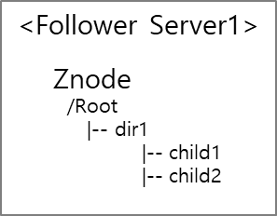
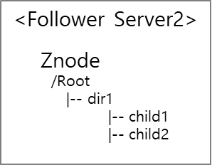
2. 빅데이터 적재 활용 기술
2) 주키퍼 아키텍처
주키퍼는 3대 이상의 홀 수 개의 서버로 하나의 클러스터(Ensemble)로 구성한다.
- 1대 서버는 Leader Server가 되고 나머지는 Follower Server가 된다.
- Leader Server는 Ensemble안에서 유일해야 하며 클라이언트 요청을 받은 다은 Follwer Server는 해당 요청을 Leader에 전달하고
Leader는 모든 Follwer에게 그 요청이 전달되도록 보장해야 한다.
- Follower 서버는 Leader 서버와 메세지를 주고 받으며 ZNode를 동기화 한다.
- 주키퍼 서버에서의 저장소 역활을 하는 것을 ZNode라 한다. 클라이언트의 요청 정보를 계층적으로 관리(버전, 권한, 상태, 모니터링
객체 등...)
Zookeeper Ensemble
Broadcast
Broadcast
<Leader Server>
Write
Znode
/Root
|-- dir1
|-- child1
|-- child2
. . .
client1
client2
client3
client4
client5
clientN

Slide 10
2. 빅데이터 적재 활용 기술
3) 주키퍼 활용 방안
- 직접적으로 활용 하지 않는다.
- 하둡, HBase, 카프카, 스톰의 내부에서 주키퍼를 활용해 클러스터 내부의 내부 데이터 및 환경 설정등을 동기화 한다.
- 분산 환경 소프트웨어 운용에 반드시 필요한 소프트웨어라 할 수 있다.

Slide 11
Chapter 04. 빅데이터 적재1
01. 빅데이터 적재 개요
02. 빅데이터 적재 활용 기술
03. 적재 아키텍처
04. 적재 환경구성
05. 적재 기능 구현
06. 적재 기능 테스트

Slide 12
3. 적재 아키텍처
3.1 적재 요구사항 구체화 및 분석
1) 요구사항1 : 차량의 다양한 장치로 부터 발생하는 로그 파일을 수집해서 기능별 상태를 점검한다.
2) 요구사항2 : 운전자의 운행 정보가 담긴 로그를 실시간으로 수집해서 주행 패턴을 분석한다.
요구사항 구체화 및 분석(해결방안)
1) 100대의 자동차의 상태 정보를 일 단위로 취합
-> 수집 발생 시점을 HdfsSink에 전달해서 해당 날짜 단위로 적재
2) 1일 220만 건의 약 100MB의 상태정보에 대한 적재
-> 1년에 약 8억 건이 적재되며 연단위 분석에 하둡의 분산 병렬 처리 사용
3) 상태 정보의 발생일과 수집/적재 되는 날이 다르다
-> 적재되는 모든 데이터에 수집/적재 처리일을 추가
4) 적재된 정보를 일/월/년 단위로 분석해야 한다
-> HDFS에 수집 일자별로 디렉토리 경로를 만들어서 적재
5) 적재가 완료되면 원천 파일은 삭제한다.
-> 플럼의 Source 컴포넌트 중 SpoolDir의 DeletePolicy 활용

Slide 13
3. 적재 아키텍처
3.2 적재 아키텍처
[1] 플럼의 HDFS Sink
플럼의 Source로 대용량 파일을 읽어 들이고 HDFS Sink를 통해
HDFS 특정 경로에 적재한다. 파일 타입, 파일명, 배치크기, 생성 파일
크기 등의 여러 정보를 설정해야 한다. 데이터의 양과 주기, 포맷, 향후
분석 형태 등을 충분히 고려해서 옵션을 설정해야 한다.
[2] HDFS의 파티션 적재
HDFS의 적재 경로를 HIVE에서 인지 할 수 있도록 날짜, 시간, 코드 등으로 파티셔닝 한다.
주로 날짜별 디렉토리를 만들어 구분한다. 디렉토리 별로 파티셔닝을 하면 데이터 조회시 전체 파일을 스캔 하지 않고 디렉토리로 접근
할 수 있어서 효율성이 좋아진다.
하둡
NameNode
상태 정보
100 MB/일
DataNode[1, 2,3]
2
Map
Reduce
HDFS
일 단위 수집
경로(/.../.../)
플럼 에이전트1
2017년 1월 1일
일별
분석
1
2017년 1월 2일
SpoolDir
Source
Memory
Channel
HDFS
Sink
일 단위 적재
주별
분석
2017년 1월 3일
2017년 1월 4일
년간
분석
2017년 12월 30일
2017년 12월 31일

Slide 14
Chapter 04. 빅데이터 적재1
01. 빅데이터 적재 개요
02. 빅데이터 적재 활용 기술
03. 적재 아키텍처
04. 적재 환경구성
05. 적재 기능 구현
06. 적재 기능 테스트

Slide 15


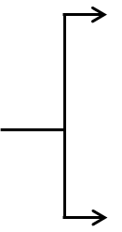
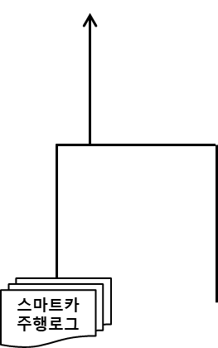
4. 적재 환경 구성
1) CM을 이용해 이미 하둡 클러스터를 구성해 놓았다. 하둡은 수집, 적재, 처리, 분석 전 영역과 연결되어 있다.
주키퍼(Zookeeper)
플럼
(Flume)
하둡(Hadoop)
카프카
(Kafka)
HBase
휴(Hue)
임팔라
(Impala)
하이브(Hive)
스파크(Spark)
스톰(Strom)
에스퍼(Esper)
제플린
(Zeppelin)
우지
(Oozie)
레디스
(Redis)
머하웃
(Mahout)
스쿱(Sqoop)
Cloudera Manager
스마트카 상태로그
서비스 / 업무
시스템
서비스/업무
DB
서비스 / 업무
시스템

Slide 16
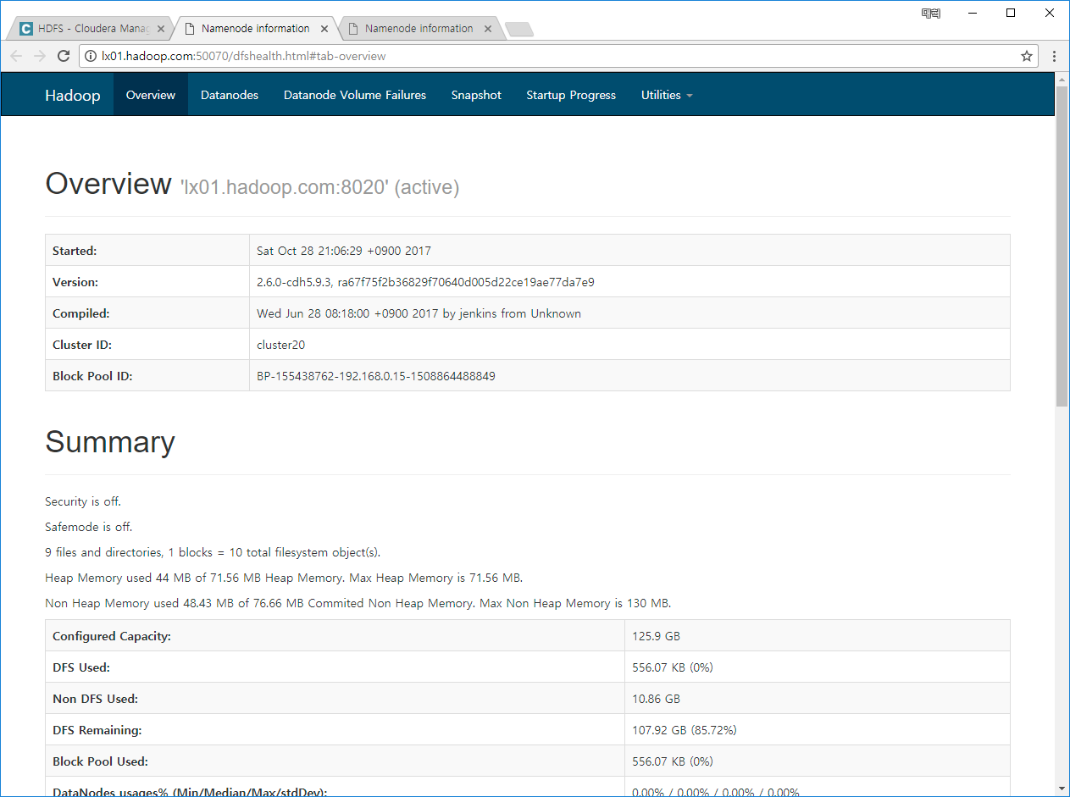
4. 적재 환경 구성
2) 하둡 웹 관리 (http://lx01.hadoop.com:50070 또는 CM Home > HDFS > NameNode Web UI)
제공정보
1. 하둡 클러스터 오버뷰
2. 전체 용량
3. 사용률
4. 활성/비활성 노드
5. 네임노드 상태
6. 저널노드 상태
7. 그 외, 데이터 노드 상태 모니터링 화면
도 따로 제공한다.

Slide 17
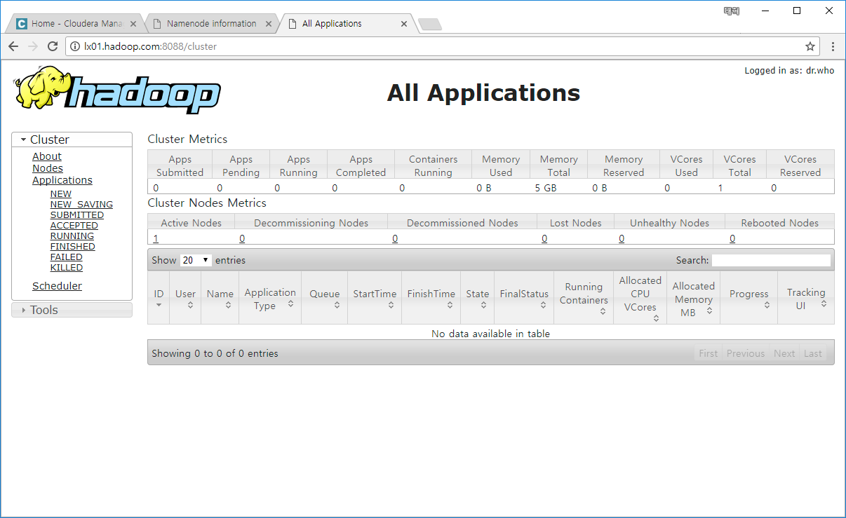
4. 적재 환경 구성
3) 리소스 매니저 (http://lx01.hadoop.com:8088/cluster)

Slide 18
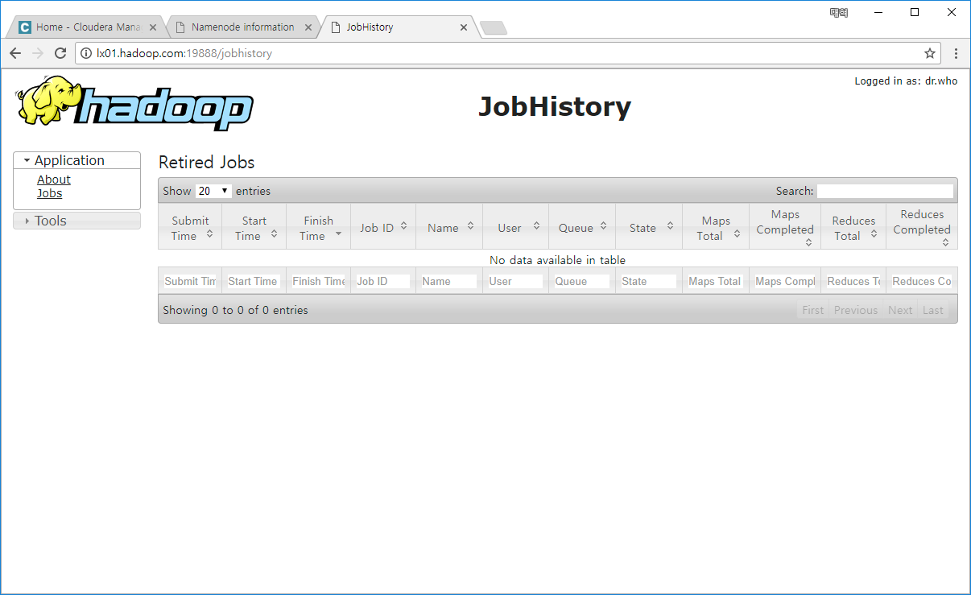
4. 적재 환경 구성
4) Job 히스토리 (http://lx01.hadoop.com:19888/jobhistory)

Slide 19
Chapter 04. 빅데이터 적재1
01. 빅데이터 적재 개요
02. 빅데이터 적재 활용 기술
03. 적재 아키텍처
04. 적재 환경구성
05. 적재 기능 구현
06. 적재 기능 테스트

Slide 20
5. 적재 기능 구현
1) HDFS Sink 교체 및 timeInterceptor, typeIterceptor 추가
CM Home > Flume > Configuration 에서 Configuration File 에서 SmartCar 에이전트 설정 내용 변경한다.
StatusSink를 수정해야 하고 2개 필터를 더 추가해야 한다.
# Status Agent
SmartCar.sources = StatusSource DrivingSource
SmartCar.channels = StatusChannel DrivingChannel
SmartCar.sinks = StatusSink DrivingSink
SmartCar.sources.StatusSource.type = spooldir
SmartCar.sources.StatusSource.spoolDir = /home/datamaster/workspace/smartcarlog/working/flume-spool
SmartCar.sources.StatusSource.deletePolicy = immediate
SmartCar.sources.StatusSource.batchSize = 1000
SmartCar.sources.StatusSource.interceptors = filterInterceptor
SmartCar.sources.StatusSource.interceptors.filterInterceptor.type = regex_filter
SmartCar.sources.StatusSource.interceptors.filterInterceptor.regex = ^\\d{14}
SmartCar.sources.StatusSource.interceptors.filterInterceptor.excludeEvents = false
SmartCar.channels.StatusChannel.type = memory
SmartCar.channels.StatusChannel.capacity = 100000
SmartCar.channels.StatusChannel.transactionCapacity = 10000
SmartCar.sinks.StatusSink.type = logger
.
.
.

Slide 21
5. 적재 기능 구현
.
.
.
SmartCar.sources.StatusSource.interceptors = timeInterceptor typeInterceptor filterInterceptor
# timeInterceptor
SmartCar.sources.StatusSource.interceptors.timeInterceptor.type = timestamp
SmartCar.sources.StatusSource.interceptors.timeInterceptor.preserveExisting = true
# typeInterceptor
SmartCar.sources.StatusSource.interceptors.typeInterceptor.type = static
SmartCar.sources.StatusSource.interceptors.typeInterceptor.key = logType
SmartCar.sources.StatusSource.interceptors.typeInterceptor.value = status
.
.
.
# SmartCar.sinks.StatusSink.type = logger
SmartCar.sinks.StatusSink.type = hdfs
SmartCar.sinks.StatusSink.hdfs.path = /smartcar/collection/%{logType}/workdate=%Y%m%d
SmartCar.sinks.StatusSink.hdfs.filePrefix = %{logType}
SmartCar.sinks.StatusSink.hdfs.fileSuffix = .log
SmartCar.sinks.StatusSink.hdfs.fileType = DataStream
SmartCar.sinks.StatusSink.hdfs.writeFormat = Text
SmartCar.sinks.StatusSink.hdfs.batchSize = 10000
SmartCar.sinks.StatusSink.hdfs.rollInterval = 0
SmartCar.sinks.StatusSink.hdfs.rollCount = 0
SmartCar.sinks.StatusSink.hdfs.idleTimeout = 100
SmartCar.sinks.StatusSink.hdfs.callTimeout = 600000
SmartCar.sinks.StatusSink.hdfs.rollSize = 67108864
SmartCar.sinks.StatusSink.hdfs.threadsPoolSize = 10
1. 타임스탬프를 활용하기 위한timeInterceptor,
상수값을 지정하기 위한 typeInterceptor 추가
2. timeInterceptor 설정
이 설정을 하면 플럼 이벤트 헤더에 현재 시간이
설정되어 필요시 헤더로 부터 활용할 수 있다.
3. typeInterceptor 설정
플럼의 해당 이벤트 내에서 사용할 상수를 선언
하고 값을 설정한다.
4. HDFS Sink 설정
Interceptor를 통해 등록한 값을 활용해 HDFS
경로를 동적으로 파티션닝한다.
적재시 파일명 규칙, 파일의 크기등을 정의했다.
1
2
3
4

Slide 22
5. 적재 기능 구현
2) 사용자 인터셉터 구현 및 추가
1. smartcar.flume.interceptor 프로젝트를 workspace에 clone을 만들고 빌드한다.
public class CollectDayInterceptor implements Interceptor {
.
.
.
public Event intercept(Event event) {
String eventBody = new String(event.getBody()) + "," +
new SimpleDateFormat("yyyyMMdd").format (new Date( System.currentTimeMillis() ) );
event.setBody(eventBody.getBytes());
return event;
}
.
.
.
}
[datamaster@lx02 workspace]$ git clone git://github.com/bitacademy-bigdata/smartcar.flume.interceptor.git
Cloning into 'smartcar.flume.interceptor'...
remote: Counting objects: 48, done.
remote: Compressing objects: 100% (33/33), done.
remote: Total 48 (delta 13), reused 35 (delta 0), pack-reused 0
Receiving objects: 100% (48/48), 4.97 KiB | 0 bytes/s, done.
Resolving deltas: 100% (13/13), done.
Checking connectivity... done.
[datamaster@lx02 workspace]$ cd smartcar.flume.interceptor/
[datamaster@lx02 smartcar.flume.interceptor]$ mvn clean install

Slide 23
5. 적재 기능 구현
2. 빌드된 release/com.bigdata2017.smartcar.flume.inteceptor-1.0.jar 파일을 플럼의 라이브러리 디렉토리로 복사
3. 에이전트 설정 파일 수정
4. flume을 재 실행 시키고 로그 파일에 에러 유무를 잘 살펴보자.
[root@lx02 smartcar.flume.interceptor]# id
uid=0(root) gid=0(root) groups=0(root)
[root@lx02 smartcar.flume.interceptor]# pwd
/home/datamaster/workspace/smartcar.flume.interceptor
[root@lx02 smartcar.flume.interceptor]# cp release/com.bigdata2017.smartcar.flume.inteceptor-1.0.jar /opt/cloudera/parcels/CDH-5.9.3-1.cdh5.9.3.p0.4/lib/flume-ng/lib/
SmartCar.sources.StatusSource.interceptors = timeInterceptor typeInterceptor collectDayInterceptor filterInterceptor
# collectDayInterceptor
SmartCar.sources.StatusSource.interceptors.collectDayInterceptor.type =
com.bigdata2017.smartcar.flume.interceptor.CollectDayInterceptor$Builder

Slide 24
Chapter 04. 빅데이터 적재1
01. 빅데이터 적재 개요
02. 빅데이터 적재 활용 기술
03. 적재 아키텍처
04. 적재 환경구성
05. 적재 기능 구현
06. 적재 기능 테스트

Slide 25
6. 적재 기능 테스트
6.1 적재 기능 테스트
1) 플럼 로그 파일 테일링(tailing) 하기
플럼 로그 파일 : /var/log/flume-ng/flume-cmf-flume-AGENT-lx02.hadoop.com.log
2) 플럼 에이전트 파일을 수정하고 재실행 시키고 로그를 확인한다.
3) status 로그를 생성하고 spool 디렉토리로 이동 시키다.
.
.
.
2017-10-30 20:54:37,210 INFO org.apache.kafka.common.utils.AppInfoParser: Kafka version : 0.9.0-kafka-2.0.2
2017-10-30 20:54:37,213 INFO org.apache.kafka.common.utils.AppInfoParser: Kafka commitId : unknown
2017-10-30 20:54:37,217 INFO org.mortbay.log: jetty-6.1.26.cloudera.4
2017-10-30 20:54:37,223 INFO org.apache.flume.instrumentation.MonitoredCounterGroup: Monitored counter group for type: SINK, name: DrivingSink: Successfully registered new MBean.
2017-10-30 20:54:37,229 INFO org.apache.flume.instrumentation.MonitoredCounterGroup: Component type: SINK, name: DrivingSink started
2017-10-30 20:54:37,282 INFO org.mortbay.log: Started SelectChannelConnector@0.0.0.0:41414
[root@lx02 working]# sudo -u flume java -cp smartcarlog.jar com.bigdata2017.smartcar.GenStatusLog 20171011 10
finished
[root@lx02 working]# mv logs/status_20171011.log flume-spool/

Slide 26
6. 적재 기능 테스트
3) 플럼 로그 파일 내용을 확인해 보자.
4) 다음 로그가 나오면 HDFS로 복사가 끝난 것이다.
2017-10-30 20:55:47,014 INFO org.apache.flume.sink.hdfs.HDFSDataStream: Serializer = TEXT, UseRawLocalFileSystem = false
2017-10-30 20:55:47,266 INFO org.apache.flume.sink.hdfs.BucketWriter: Creating /smartcar/collection/status-log/workdate=20171030/status-log.1509364547015.log.tmp
2017-10-30 20:55:48,626 WARN org.apache.flume.source.SpoolDirectorySource: The channel is full, and cannot write data now. The source will try again after 250 milliseconds
2017-10-30 20:55:48,876 INFO org.apache.flume.client.avro.ReliableSpoolingFileEventReader: Last read was never committed - resetting mark position.
2017-10-30 20:55:54,328 INFO org.apache.flume.client.avro.ReliableSpoolingFileEventReader: Last read took us just up to a file boundary. Rolling to the next file, if there is one.
2017-10-30 20:55:54,331 INFO org.apache.flume.client.avro.ReliableSpoolingFileEventReader: Preparing to delete file /home/datamaster/workspace/smartcarlog/working/flume-spool/status_20171011.log
2017-10-30 20:57:38,550 INFO org.apache.flume.sink.hdfs.BucketWriter: Closing idle bucketWriter /smartcar/collection/status-log/workdate=20171030/status-log.1509364547015.log.tmp at 1509364658550
2017-10-30 20:57:38,550 INFO org.apache.flume.sink.hdfs.BucketWriter: Closing /smartcar/collection/status-log/workdate=20171030/status-log.1509364547015.log.tmp
2017-10-30 20:57:38,602 INFO org.apache.flume.sink.hdfs.BucketWriter: Renaming /smartcar/collection/status-log/workdate=20171030/status-log.1509364547015.log.tmp to /smartcar/collection/status-log/workdate=20171030/status-log.1509364547015.log
2017-10-30 20:57:38,621 INFO org.apache.flume.sink.hdfs.HDFSEventSink: Writer callback called.

Slide 27
6. 적재 기능 테스트
5) HDFS 명령어로 확인 하기
$ hdfs dfs –ls –R /smartcar
HDFS의 workdate=20161030 파티션 디렉토리에 적재되어 있다. 64M 블록 단위로 총 세개의 파일로 나누어져 적재 되어있다.
파일내용 확인하기
$ hdfs dfs –cat /smartcar/collection/status/workdate=20161030/status.1509367179969.log
시간이 다소 걸릴 수 있으므로,
$ hdfs dfs –tail /smartcar/collection/status/workdate=20161030/status.1509367179969.log
를 사용하자
[root@lx02 working]# hdfs dfs -ls -R /smartcar
drwxr-xr-x - flume supergroup 0 2017-10-30 21:39 /smartcar/collection
drwxr-xr-x - flume supergroup 0 2017-10-30 21:39 /smartcar/collection/status
drwxr-xr-x - flume supergroup 0 2017-10-30 21:42 /smartcar/collection/status/workdate=20161030
-rw-r--r-- 2 flume supergroup 68531925 2017-10-30 21:40 /smartcar/collection/status/workdate=20161030/status.1509367179967.log
-rw-r--r-- 2 flume supergroup 68531301 2017-10-30 21:40 /smartcar/collection/status/workdate=20161030/status.1509367179968.log
-rw-r--r-- 2 flume supergroup 1669826 2017-10-30 21:42 /smartcar/collection/status/workdate=20161030/status.1509367179969.log
20171029235915,J0002,88,84,80,83,1,1,1,1,B,A,80,20171029
20171029235918,J0002,72,98,98,78,1,1,1,1,A,B,95,20171029
20171029235921,J0002,95,80,99,76,1,1,1,1,A,B,99,20171029
20171029235924,J0002,87,84,74,72,1,1,1,1,A,A,97,20171029
20171029235927,J0002,71,96,92,98,1,1,1,1,A,A,96,20171029
20171029235930,J0002,98,81,81,91,1,1,1,1,A,A,86,20171029
20171029235933,J0002,82,93,86,83,1,1,1,1,A,A,85,20171029
20171029235936,J0002,89,80,84,94,1,1,1,1,B,A,83,20171029
20171029235939,J0002,80,88,96,77,1,1,1,1,B,A,82,20171029
20171029235942,J0002,97,89,84,84,1,1,1,1,A,B,81,20171029
20171029235945,J0002,71,82,92,86,1,1,1,1,A,A,92,20171029

